Slide 1
Estructura de Datos y Algoritmos
ITBA 2025-Q1

Slide 2
Muchas veces Uds. mencionaron la Tabla de Hashing (map) como una alternativa para solución a varios problemas.
Y la hemos usado para algunas implementaciones.
Ej: guardar los operadores con su precedencia para la generación a notación postfija
Ej: guardar variables y valores para el parser de precedencia de operadores

Slide 3
Cada vez que había que hacer un lookup rápido de alguna componente, surgió la idea de que una Tabla de Hashing podía ser una estrategia superadora frente a usar un Arreglo ordenado o Lista ordenada…
Analizaremos: ¿Qué ventajas concreta tiene Hashing? ¿Qué desventajas? ¿Qué tipos de Hashing existen?

Slide 4
Problemas
Ejemplo 1: problemas de informática o matemática
Representar la clase Bag
Representar la clase Set
Para cualquiera de esos 2 escenarios un hashing parece ser Buena elección.

Slide 5
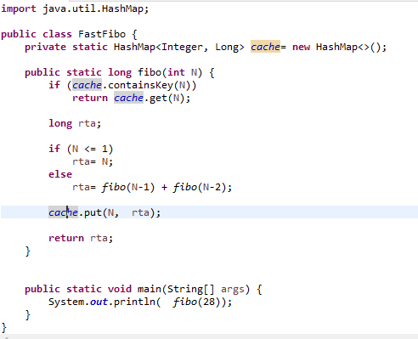
Problemas
Ejemplo 2: para implementar programación dinámica (caché). Usamos un hashing para los valores de precalculo

Slide 6

Problemas
Ejemplo 3: Shazam
Representa de las canciones sus frecuencias características y los tiempos en que ocurren => audio fingerprint
Hashea por audio fingerprint
Representa lo que escucha => audio fingerprint y busca en el hashing.

Slide 7
Tabla de Hashing
¿Cómo resulta Hashing para dar soporte las operaciones de índices?, es decir:

Slide 8
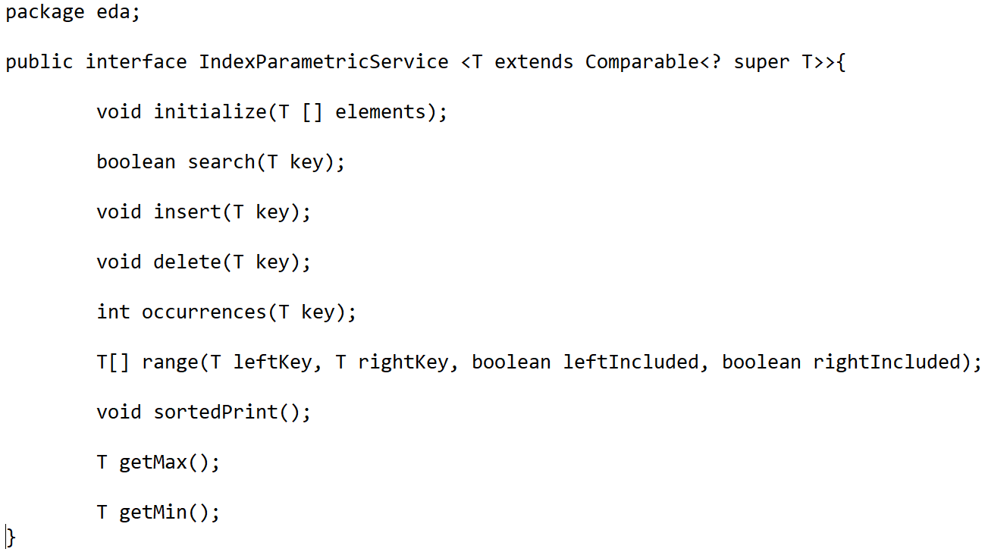

Slide 9
Hashing (Hash Table)
Si se almacenan valores en un arreglo ordenado tradicional, la búsqueda tiene complejidad temporal ¿…?
Observación 1: La estructura (el lugar que ocupa una componente) no depende del orden en que llegaron las demás componentes.
Ej: inserto 10, 20, 30, 40, 50
Ej: inserto 50, 40, 30, 20, 10
¿El 40 dónde queda?
Observación 2: Pero la posición del elemento es fuertemente dependiente de los valores de las otras componentes.
Ej: inserto 90, 40, 100, 120, 130 ¿El 40 dónde queda?
Por eso es que se precisa "buscar" el elemento => O(log N)

Slide 10
Hashing (Hash Table)
Tabla de Hashing (hashing a secas) es una estructura de datos que utiliza un arreglo (lookup table) para almacenar pares key/value de una forma muy especial. No mantiene ni contigüidad, ni orden de las componentes.
Si Ω es el universo de los ítems que queremos almacenar y tenemos un arreglo Lookup subyacente, entonces, utiliza una función de hashing hash: Ω → [0, |Lookup|-1]
(donde |Lookup| es cantidad de ranuras)
Prioriza la búsqueda, tratando de que el algoritmo tenga complejidad cercana a O(1) en la búsqueda.

Slide 11
Hashing (Hash Table)
Primer escenario: suficiente espacio, o sea | Ω|<< | Lookup |
Sabemos que los arreglos tienen el problema de la alocación del espacio y hay que re-alocar cuando el espacio es insuficiente.
En una primera aproximación vamos a suponer que hay espacio suficiente para almacenar los pares key/value.
Formalmente
Sea Ω el conjunto de claves a hashear, y sea LookUp el arreglo para albergar los pares key/value.
Asumimos | Ω | <= | Lookup |, es decir, hay posibilidad de que a cada key se le asigne una ranura de LookUp.
Tenemos definido hash: Ω → [0, |Lookup|-1]
Idealmente encontraríamos al valor asociado a un determinado key en LookUp[ hash(key) ]

Slide 12
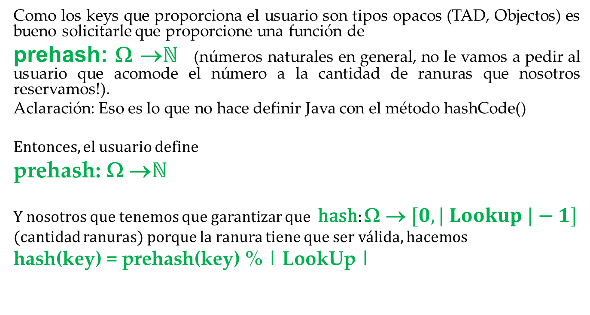
Como los keys que proporciona el usuario son tipos opacos (TAD, Objectos) es bueno solicitarle que proporcione una función de
prehash: Ω →$ℕ$ (números naturales en general, no le vamos a pedir al usuario que acomode el número a la cantidad de ranuras que nosotros reservamos!).
Aclaración: Eso es lo que no hace definir Java con el método hashCode()
Entonces, el usuario define
prehash: Ω →$ℕ$
Y nosotros que tenemos que garantizar que hash: Ω →$[0,| Lookup |−1]$
(cantidad ranuras) porque la ranura tiene que ser válida, hacemos
hash(key) = prehash(key) % | LookUp |

Slide 13
Como hashing no resulta bien para operaciones típicas como :
sortedPrint(),
min()
max(),
range()
Definimos una nueva interface para índices que precisen operaciones solo lookup…

Slide 14
public interface IndexParametricService<K, V> {
// no acepta key ni data nulls=> lanza exception. Si el key está, realizar un update en el valor.
// Si no existia lo inserta. Si hace falta crece de a chunks
void insertOrUpdate(K key, V data);
// nunca nunca nunca debe tirar exception. Devuelve el valor asociado si lo encuentra o null si no está.
V find(K data);
// nunca nunca nunca debe tirar exception.
Borra y devuelve true si el elemento estaba. Si no lo encuentra devuelve false .
boolean remove(K key);
// nunca nunca nunca debe tirar exception. Devuelve la cantidad de elementos presentes
int size();
// imprimir en cualquier orden
void dump();
}

Slide 15
Ejemplo 1:
Supongamos que guardamos legajos y datos de alumnos. La fn prehash es la identidad (debe ser rápida de calcular, en lo posible O(1) ).
prehash(n) = n
Usar la clase Hash (campus) y escribir la clase Test que propocione el prehash identidad. Usar la clase java.util.function.Function o lambda para parametrizar una fn.

Slide 16
Caso de Uso Ideal
En un escenario ideal, si los pares key/value a insertar fueran (55, "Ana"), (44, "Juan"), (18, "Paula"), (19, "Lucas"), (21, "Sol") y considerando un arreglo de 10 componentes que es capaz de albergar a dichos pares, testear el código. ¿Qué se obtiene?
0
1 | (21, ‘Sol’)
2
3
4 | (44, ‘Juan’)
5 | (55, ‘Ana’)
6
7
8 | (18, ‘Paula’)
9 | (19, ‘Lucas’)

Slide 17
Caso de Uso problemático
En un escenario no tan ideal, si los pares key/value a insertar fueran (55, "Ana"), (29, "Victor"), (25, "Tomas"), (19, "Lucas"), (21, "Sol") re ejecutar el código. Explicar qué sucede.
0
1 | (21, ‘Sol’)
2
3
4
5 | (25, ‘Tomas’)
6
7
8
9 | (19, ‘Lucas’)
Se perdió (55, ‘Ana’)
Se perdió (29, ‘Victor’)

Slide 18
Es decir, aún teniendo lugar pueden haber colisiones entre elementos. Eso hay que resolverlo!
Definición "Colisión"
Se dice que 2 claves key1 <> key2 colisionan si hash(key1) = hash(key2), es decir, se les asigna la misma ranura.
Definición "fn hash Perfecta"
Se dice que una fn de hash es Perfecta si no produce colisiones. Es decir, si key1<>key2 => hash(key1) <> hash(key2). Sería una fn inyectiva.

Slide 19
Una fn hash perfecta no es fácil de encontrar.
Además, se tiene un universo de claves posibles (aunque no se las precise hashear a todas) y por lo tanto, garantizar que nunca van a colisionar…. Habría que conocer mucho sobre la forma de los keys.

Slide 20
Sin embargo, hubo un caso que discutimos en la clase de Soundex, que fue un "hashing encubierto" con fn hash perfecta.
¿Por qué lo logramos?
Teníamos que mapear 26 letras en números. En vez de hacer "if anidados" pudimos representar un arreglo consecutivo (las letras están ordenadas!!!)

Slide 21
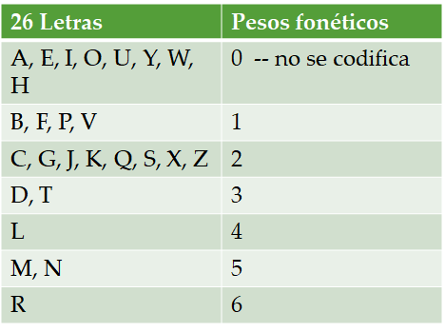
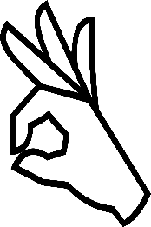
Sin embargo, hubo un caso que discutimos en la clase de Soundex, que fue un "hashing encubierto" con fn hash perfecta.
¿Por qué lo logramos?
Teníamos que mapear 26 letras en números. En vez de hacer "if anidados" podemos representar un arreglo consecutivo (las letras están ordenadas!!!)
0 | 1 | 2 | 3 | 0 | 1 | … | 2
Características:
Uso todo Ω (no ha altas y bajas. Siempre son las mismas). Conozco tamaño de Lookup. Keys son los chars. Peso fonético el data
Prehash(char)= Ascii(char)-Ascii(’A’)
No hay colisión

Slide 22
Objetivo: una fn de hash buena (aunque no perfecta) será aquella que minimiza la cantidad de colisiones posibles.

Slide 23
Más allá de todo esto, en algún momento el Lookup puede quedarse sin lugar y hay que incrementar su tamaño (de a chunks) y rehashear.

Slide 24
Definición Factor de Carga (current load factor)
| Keys usadas | / | Lookup |
El algoritmo de inserción provisorio (porque todavía no manejamos colisiones) consiste en ir a la ranura correspondiente y proceder según el caso:
Si está ocupada por el mismo key => era un update. Lo actualiza
Si está ocupada por otra key => era inserción con colisión. Esta inserción no es exitosa porque todavía no manejamos colisiones, por lo tanto, provisoriamente lanzamos excepción.
Si está vacía => era inserción exitosa. Primero inserta allí. Luego, chequea si el factor de carga supera un cierto umbral predefinido (Load Factor Threshold) y si eso ocurre se duplica el espacio y se rehashean todas las claves.

Slide 25
Caso de Uso A (sin manejo de colisiones aun)
currentLookUpSize= 5;
threshold= 0.75
La fn prehash es la identidad
myHash.insertOrUpdate(55, "Ana");
ranura | Element<K,V>
0
1
2
3
4

Slide 26
Caso de Uso A (sin manejo de colisiones aun)
currentLookUpSize= 5;
threshold= 0.75
La fn prehash es la identidad
myHash.insertOrUpdate(55, "Ana");
usedKeys=1
loadFactor=1/5
ranura | Element<K,V>
0 | <55, "Ana">
1
2
3
4

Slide 27
Caso de Uso A (sin manejo de colisiones aun)
currentLookUpSize= 5;
threshold= 0.75
La fn prehash es la identidad
myHash.insertOrUpdate(55, "Ana");
myHash.insertOrUpdate(29, "Victor");
ranura | Element<K,V>
0 | <55, "Ana">
1
2
3
4

Slide 28
Caso de Uso A (sin manejo de colisiones aun)
currentLookUpSize= 5;
threshold= 0.75
La fn prehash es la identidad
myHash.insertOrUpdate(55, "Ana");
myHash.insertOrUpdate(29, "Victor");
usedKeys=2
loadFactor=2/5
ranura | Element<K,V>
0 | <55, "Ana">
1
2
3
4 | <29, "Victor">

Slide 29
Colision 55 con 25!!!
Caso de Uso A (sin manejo de colisiones aun)
currentLookUpSize= 5;
threshold= 0.75
La fn prehash es la identidad
myHash.insertOrUpdate(55, "Ana");
myHash.insertOrUpdate(29, "Victor");
myHash.insertOrUpdate(25, "Tomas");
ranura | Element<K,V>
0 | <55, "Ana">
1
2
3
4 | <29, "Victor">

Slide 30
Caso de Uso B (sin manejo de colisiones aun)
currentLookUpSize= 5;
threshold= 0.75
La fn prehash es la identidad
myHash.insertOrUpdate(5, "E");
ranura | Element<K,V>
0
1
2
3
4

Slide 31
Caso de Uso B (sin manejo de colisiones aun)
currentLookUpSize= 5;
threshold= 0.75
La fn prehash es la identidad
myHash.insertOrUpdate(5, "E");
usedKeys=1
loadFactor=1/5
ranura | Element<K,V>
0 | <5, "E">
1
2
3
4

Slide 32
Caso de Uso B (sin manejo de colisiones aun)
currentLookUpSize= 5;
threshold= 0.75
La fn prehash es la identidad
myHash.insertOrUpdate(5, "E");
myHash.insertOrUpdate(4, "D");
ranura | Element<K,V>
0 | <5, "E">
1
2
3
4

Slide 33
Caso de Uso B (sin manejo de colisiones aun)
currentLookUpSize= 5;
threshold= 0.75
La fn prehash es la identidad
myHash.insertOrUpdate(5, "E");
myHash.insertOrUpdate(4, "D");
usedKeys=2
loadFactor=2/5
ranura | Element<K,V>
0 | <5, "E">
1
2
3
4 | <4, "D">

Slide 34
Caso de Uso B (sin manejo de colisiones aun)
currentLookUpSize= 5;
threshold= 0.75
La fn prehash es la identidad
myHash.insertOrUpdate(5, "E");
myHash.insertOrUpdate(4, "D");
myHash.insertOrUpdate(1, "A");
ranura | Element<K,V>
0 | <5, "E">
1
2
3
4 | <4, "D">

Slide 35
Caso de Uso B (sin manejo de colisiones aun)
currentLookUpSize= 5;
threshold= 0.75
La fn prehash es la identidad
myHash.insertOrUpdate(5, "E");
myHash.insertOrUpdate(4, "D");
myHash.insertOrUpdate(1, "A");
usedKeys=3
loadFactor=3/5
ranura | Element<K,V>
0 | <5, "E">
1 | <1, "A">
2
3
4 | <4, "D">

Slide 36
Caso de Uso B (sin manejo de colisiones aun)
currentLookUpSize= 5;
threshold= 0.75
La fn prehash es la identidad
myHash.insertOrUpdate(5, "E");
myHash.insertOrUpdate(4, "D");
myHash.insertOrUpdate(1, "A");
myHash.insertOrUpdate(2, "B");
ranura | Element<K,V>
0 | <5, "E">
1 | <1, "A">
2
3
4 | <4, "D">

Slide 37
Caso de Uso B (sin manejo de colisiones aun)
currentLookUpSize= 5;
threshold= 0.75
La fn prehash es la identidad
myHash.insertOrUpdate(5, "E");
myHash.insertOrUpdate(4, "D");
myHash.insertOrUpdate(1, "A");
myHash.insertOrUpdate(2, "B");
usedKeys=4
loadFactor=4/5
REHASH!!!
ranura | Element<K,V>
0 | <5, "E">
1 | <1, "A">
2 | <2, "B">
3
4 | <4, "D">

Slide 38
ranura | Element<K,V>
0
1 | <1, "A">
2 | <2, "B">
3
4 | <4, "D">
5 | <5, "E">
6
7
8
9
ranura | Element<K,V>
0 | <5, "E">
1 | <1, "A">
2 | <2, "B">
3
4 | <4, "D">
usedKeys=4
loadFactor=4/10

Slide 39
Caso de Uso B (sin manejo de colisiones aun)
currentLookUpSize= 10;
threshold= 0.75
La fn prehash es la identidad
myHash.insertOrUpdate(5, "E");
myHash.insertOrUpdate(4, "D");
myHash.insertOrUpdate(1, "A");
myHash.insertOrUpdate(2, "B");
myHash.insertOrUpdate(2, "otroB");
ranura | Element<K,V>
0
1 | <1, "A">
2 | <2, "B">
3
4 | <4, "D">
5 | <5, "E">
6
7
8
9

Slide 40
NO CAMBIA
usedKeys=4
loadFactor=4/10
Caso de Uso B (sin manejo de colisiones aun)
currentLookUpSize= 10;
threshold= 0.75
La fn prehash es la identidad
myHash.insertOrUpdate(5, "E");
myHash.insertOrUpdate(4, "D");
myHash.insertOrUpdate(1, "A");
myHash.insertOrUpdate(2, "B");
myHash.insertOrUpdate(2, "otroB");
ranura | Element<K,V>
0
1 | <1, "A">
2 | <2, "otroB">
3
4 | <4, "D">
5 | <5, "E">
6
7
8
9

Slide 41
Caso de Uso B (sin manejo de colisiones aun)
currentLookUpSize= 10;
threshold= 0.75
La fn prehash es la identidad
myHash.insertOrUpdate(5, "E");
myHash.insertOrUpdate(4, "D");
myHash.insertOrUpdate(1, "A");
myHash.insertOrUpdate(2, "B");
myHash.insertOrUpdate(2, "otroB");
myHash.insertOrUpdate(3, "C");
ranura | Element<K,V>
0
1 | <1, "A">
2 | <2, "otroB">
3
4 | <4, "D">
5 | <5, "E">
6
7
8
9

Slide 42
usedKeys=5
loadFactor=5/10
Caso de Uso B (sin manejo de colisiones aun)
currentLookUpSize= 10;
threshold= 0.75
La fn prehash es la identidad
myHash.insertOrUpdate(5, "E");
myHash.insertOrUpdate(4, "D");
myHash.insertOrUpdate(1, "A");
myHash.insertOrUpdate(2, "B");
myHash.insertOrUpdate(2, "otroB");
myHash.insertOrUpdate(3, "C");
ranura | Element<K,V>
0
1 | <1, "A">
2 | <2, "B">
3 | <3, "C">
4 | <4, "D">
5 | <5, "E">
6
7
8
9

